Slide 1
Team Enter

Slide 2
メンバー
南部 Fusic （リーダー）
椎名 Timers
櫻井 Plus D
土岐 アプレッソ
金田 金田誠中小企業診断士事務所
宮一 電通デジタル・ホールディングス

Slide 3
目標
IoN: Internet Of Nori(s) ノリ（Groove）のインターネット。
ライブの観客に装着したセンサーデバイスのデータを収集・集約
「ノリ度」を計算
現在のライブのノリを可視化
オリジナルVisualizer
Tableau

Slide 4
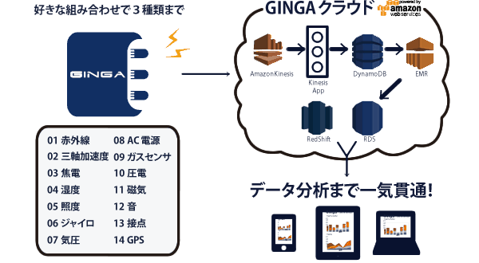








システム構成
観客のセンサー データを収集
ノリ度を 計算
DynamoDB
Amazon S3
Amazon Lambda
Open
Frameworks App
Amazon RDS
Tableau
データの可視化
ノリに合わせた ビジュアライゼーション
Visualizer

